Slide 1
Kernicterus
Miriam Slezáková
F17175

Slide 2
Kernicterus je zriedkavé poškodenie mozgu, ku ktorému môže dôjsť u novorodencov so žltačkou.
Bilirubin je hlavním produktem metabolismu hemoglobinu. Nekonjugovaný vzniká rozpadem červených krvinek a ve vodě není rozpustný. Vázán na albumin se v jaterních buňkách přeměněn na konjugovaný, který je ve vodě už rozpustný, pro organismus méně toxický a je vylučován do střev.
U novorozenců může vzniknout novorozenecká žloutenka, která vzniká při zvýšené hladině nekonjugovaného bilirubinu. Příčin vzniku je více, ať už je to nezralost jaterního systému nebo dočasná neschopnost jater přijímat, konjugovat a vylučovat bilirubin.

Slide 3
Hyperbilirubinémie značí zvýšenou hladinu bilirubinu v krevním oběhu nad 25 μmol/l, která se projevuje žlutavým zabarvením kůže a sliznic. Vznik tzv. jádrového ikteru, je nejvíce komplikovaný stav hyperbilirubinémie, který může způsobit i retardaci vývoje, motorické poškození, hluchotu či mentální retardaci. 17
Příčina - vyčerpání vazební kapacity albuminu, nekonjugovaný volný bilirubin, který je rozpustný v tucích, se ukládá do mozkové tkáně, bazálních ganglií a mozkového kmene.

Slide 4
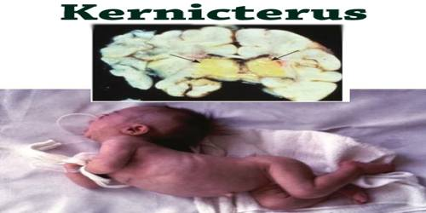
Klinický obraz - stádia
1. stádium - letargie, hypotonie kojení bývá nedostatečné, hlasitý pronikavý pláč.
2. stádium - dráždivost, horečka a dítě se stáčí do opistotonu.
3. – konečné stádium - může docházet ke křečím, kómatu až smrti

Slide 5
Terapie
V terapii novorozenecké nekonjugované hyperbilirubinémie je stále léčebnou metodou světelné záření o určité vlnové délce tzv. fototerapie. Toto světelné záření působí na nekonjugovaný bilirubin a přemění ho na formu rozpustnou ve vodě, kterou organismus vyloučí z těla ven. V ČR se používá modré světlo, protože má nejlepší účinnost.
Další možností léčby je tzv. biliblanket neboli fototerapeutická dečka. Dečka, na které novorozenec leží, obsahuje optická halogenová vlákna.

Slide 6
Děkuji za pozornost

